Slide 1
Inštalácia potrebných softvérov/aplikácií k predmetu F1420
Radoslav Brunovský (rbrunovsky@mail.muni.cz)
Jan Skácel (jan.skacel@mail.muni.cz)
Kristína Tomanková (kristinatomankova@mail.muni.cz)

Slide 2
Táto krátka prezentácia by vám mala pomôcť s inštaláciou všetkých potrebných softvérov alebo programov na operačnom systéme Windows. Ak používate iný OS, inštaláciu vyriešime osobne na hodine, ak to bude potrebné.
Po skúsenosti z predchádzajúceho roku sme sa rozhodli zvoliť kombináciu Windows Terminal + Windows subsystem for Linux + VS code.
Tí, ktorí nemáte s Linuxom žiadnu skúsenosť sa nemusíte obávať, práca v príkazovom riadku bude minimálna. Táto kombinácia by práve mala vyriešiť problémy, ktoré sa vyskytovali pri inštalácii a spúšťaní Pythonu čisto na Windowse.
Všetky potrebné programy sa nachádzajú zadarmo na Microsoft store.

Slide 3
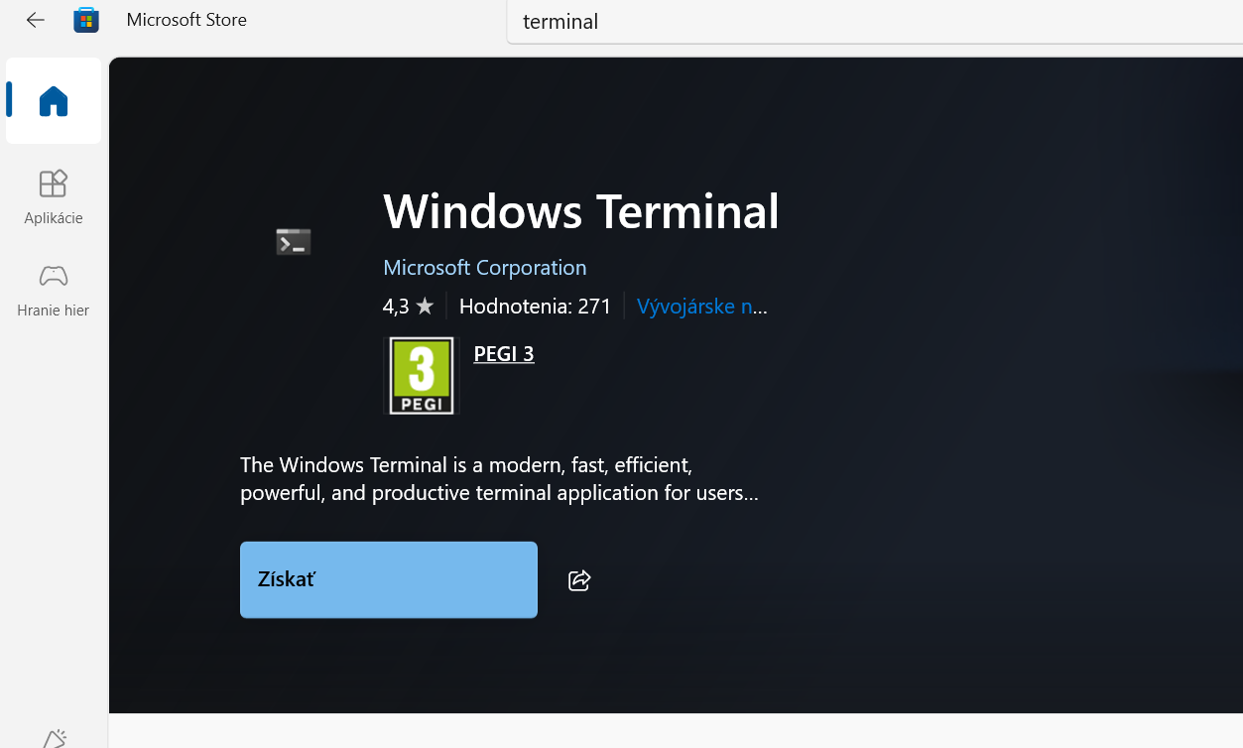
Na svojom počítači si otvorte Microsoft Store a zadajte do vyhľadávania terminal a vyberte vyznačnú aplikáciu
Kliknite Získať (resp. ekvivalent podľa vášho preferovaného jazyka)
aby ste aplikáciu nainštalovali

Slide 4
Následne vyhľadajte v Microsoft Store výraz Ubuntu a zvoľte nasledovné
Následne aplikáciu rovnakým spôsobom ako na predošlom slide nainštalujte

Slide 5
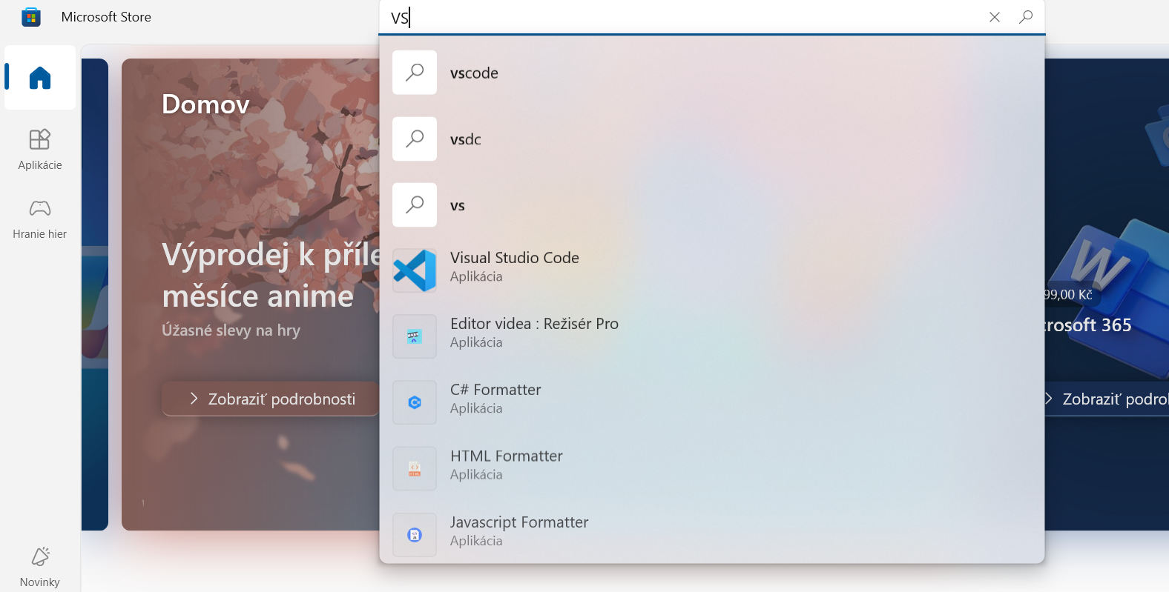
V Microsoft Store vyhľadajte VS a vyberte nasledovné a nainštalujte

Slide 6
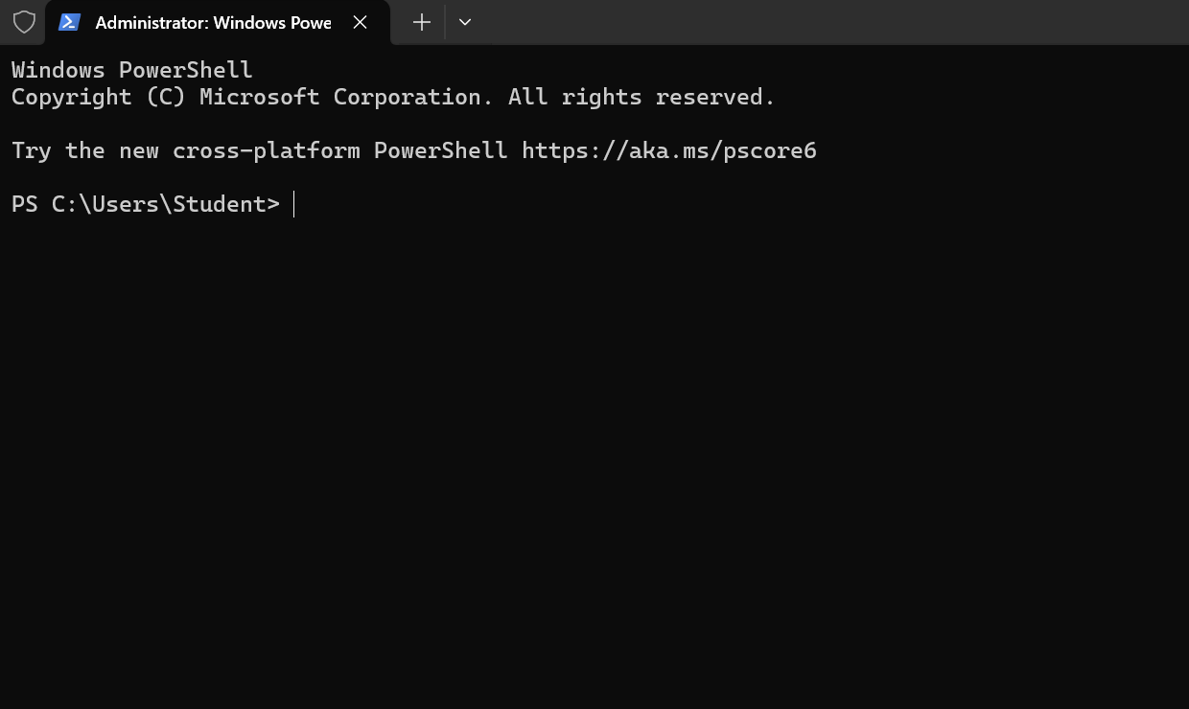
Skontrolujme si či vám všetko funguje tak ako má!
Otvorte aplikáciu Terminal, malo by stačiť do vyhľadávania napísať názov (pre istotu ho otvorte ako administrátor). Ako prvé by sa vám malo otvoriť okno s názvom Windows Powershell, zatiaľ ho pre istotu nezatvárajte.
Kliknite na malú červenú šípku
a vyberte Ubuntu
Pokiaľ sa objaví chyba
riešenie je na ďalšom slide

Slide 7
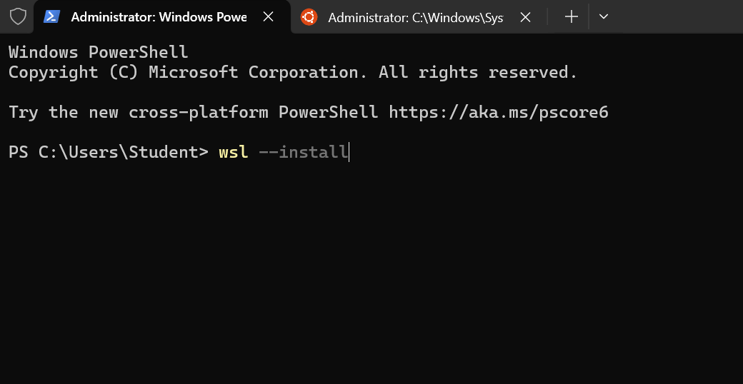
Pokiaľ sa vám objavila chyba typu
Error: 0x8007019e The Windows Subsystem for Linux has not been enabled.
vráťte sa späť na Windows PowerShell okno
a napíšte nasledovné a stlačte Enter
Po úspešnej inštalácii reštartujte počítač.
Po reštarte by sa vám po chvíli malo otvoriť okno ktorén vám bude hovoriť, že sa inštaluje WSL. Keď bude inštalácia kompletná, opakujte postup z minulého slideu a pokračujte na nasledujúci.

Slide 8
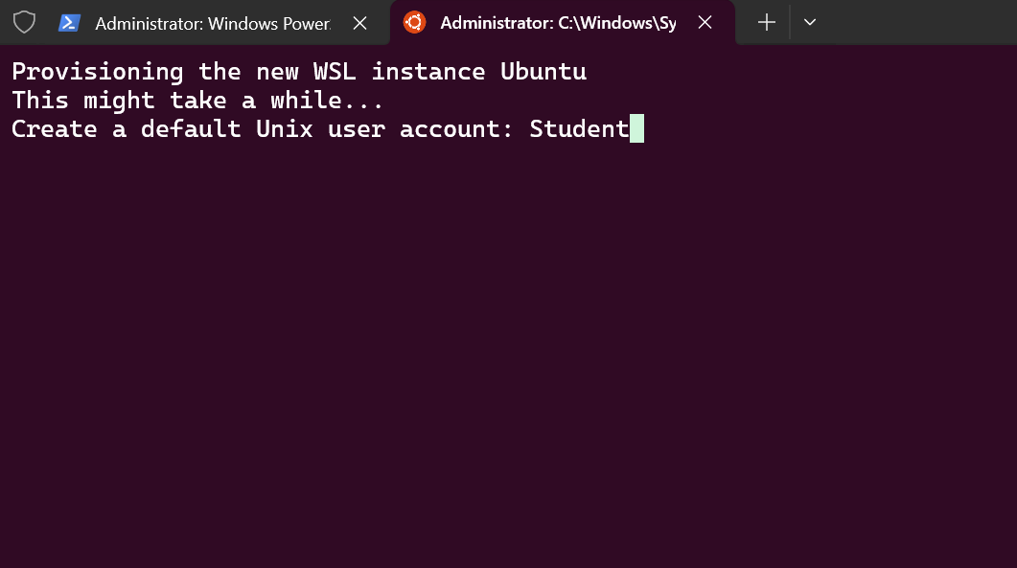
Po otvorení záložky Ubuntu by sa vám malo zobraziť okno ktoré sa vás bude pýtať na názov účtu pre váš Ubuntu účet
Zvoľte si meno podľa vášho uváženia (ideálne bez špeciálnych znakov) a stlačte Enter

Slide 9
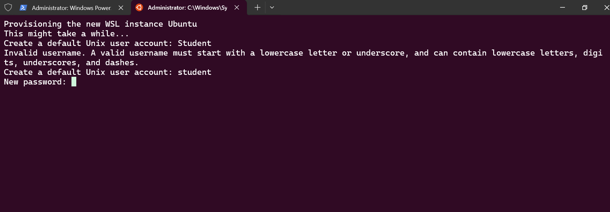
Následne zvoľte heslo a potvrďte ho opätovným zadaním rovnakého hesla.
(Ako vidíte, Ubuntu mi vynadalo aj za velké písmeno v názve tak pozor na to :) )

Slide 10
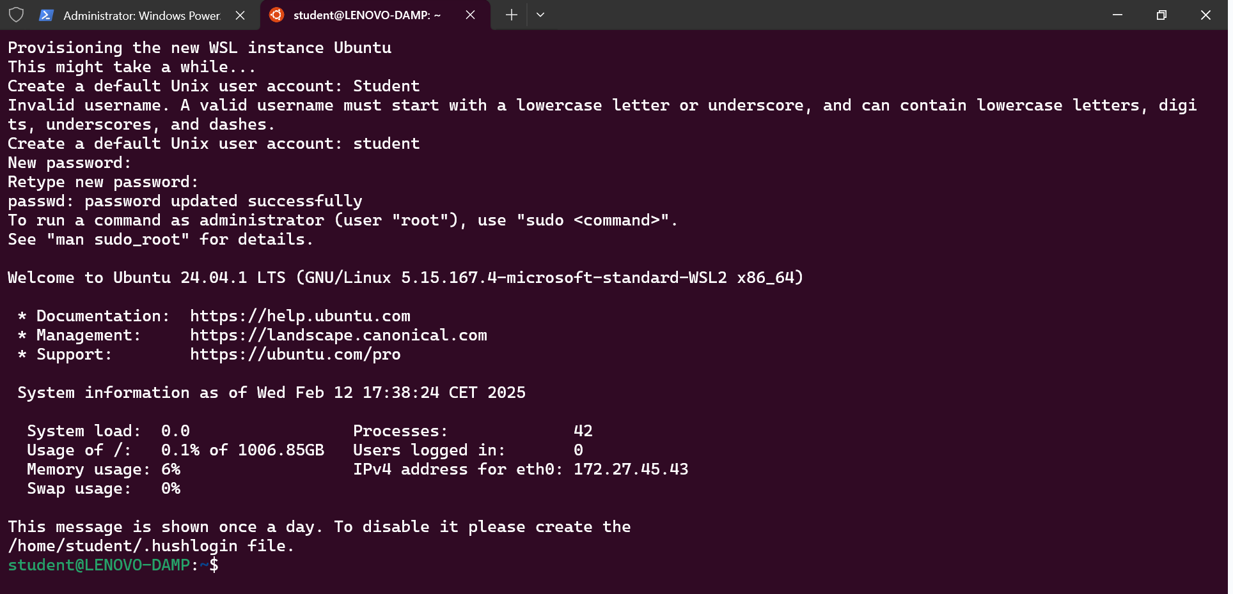
Následne by ste mali vidieť niečo podobné ako nasledujúci screenshot a WSL+Ubuntu by malo byť funkčné.

Slide 11
Výhoda tejto zložitejšej inštalácie je tá, že Ubuntu má v sebe automaticky nainštalovaný Python, čo si môžete overiť príkazom
python3
Po zadaní tohoto príkazu by ste mali vidieť to čo na obrázku vyššie. Stlačte potom Ctrl+D, aby ste odišli z tohto rýchleho python prostredia a mohli pokračovať ďalej.

Slide 12
Vytvoríme si zložku kde si budeme ukladať naše Python projekty. Spravíte to nasledovným spôsobom:
mkdir f1420
Tento príkaz vytvorí zložku s názvom f1420 (názov zložky si môžete ľubovoľne zmeniť). Následne sa do tejto zložky posunieme príkazom
cd f1420

Slide 13
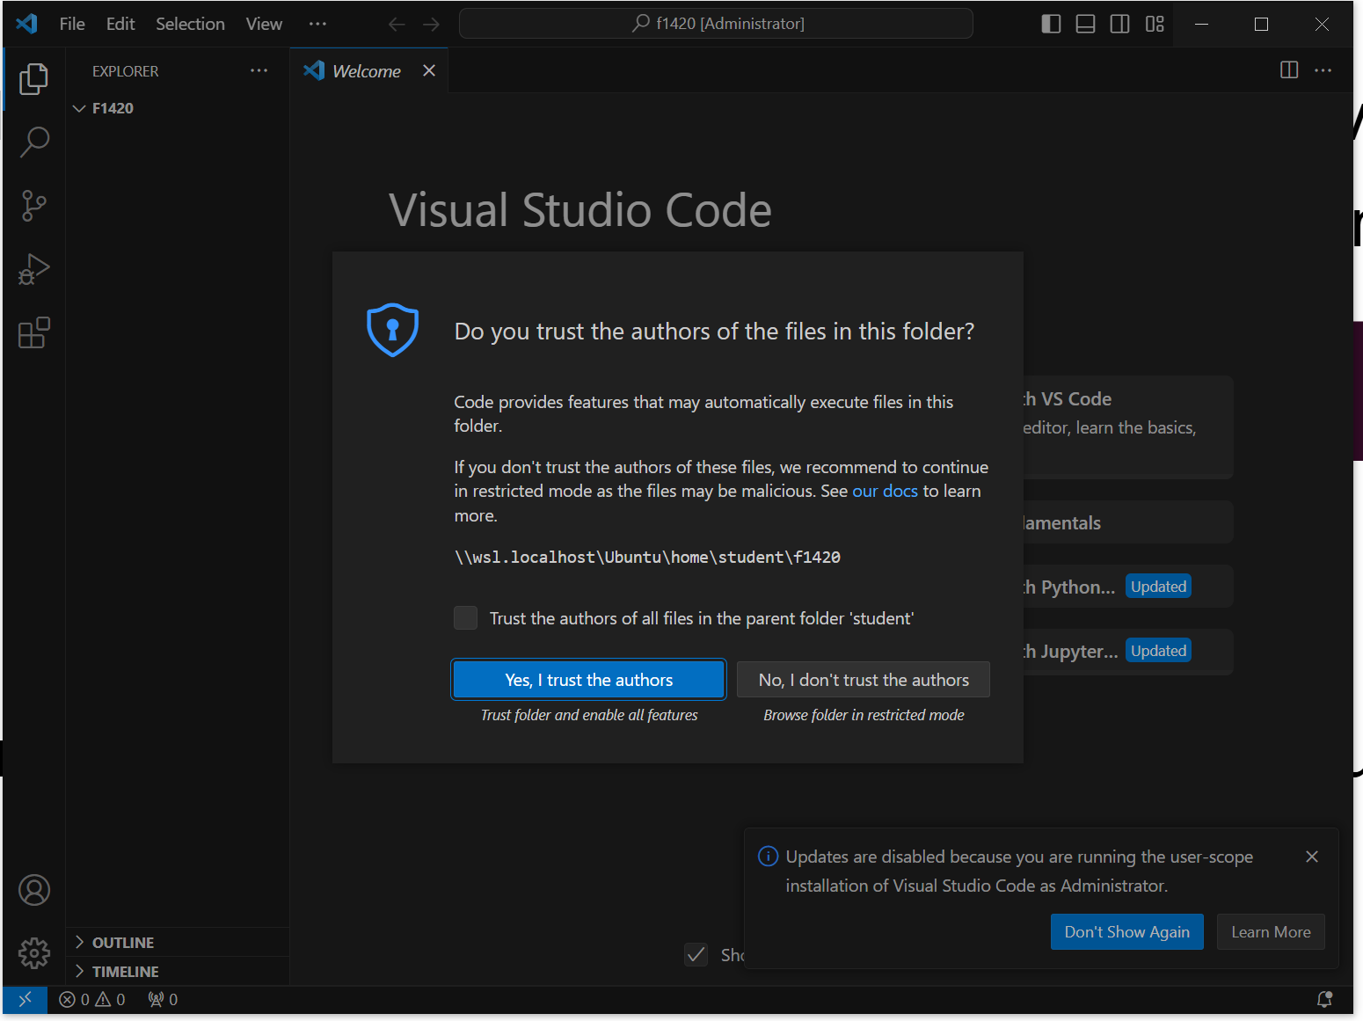
Posledný test - vo vašej zložke, ktorú ste práve vytvorili napíšte príkaz (ak sa vám po stlační Enter objaví nejaké okno tak kliknite na Allow)
code .
Po spustení príkazu by sa
vám malo otvoriť nasledujúce okno
čo znamená, že všetko by malo
fungovať ako má.

Slide 14
Pokiaľ sa vám podarili všetky predošlé kroky tak by ste mali byť pripravení na všetko. Ak sa vám dačo nepodarilo, nemusíte sa báť, budú to riešiteľné problémy. Nebojte sa ozvať sa mailom alebo problém vyriešime na cvičení (alebo môžete skúsiť problém vyriešiť sami pomocou ChatGPT).

